Slide 1



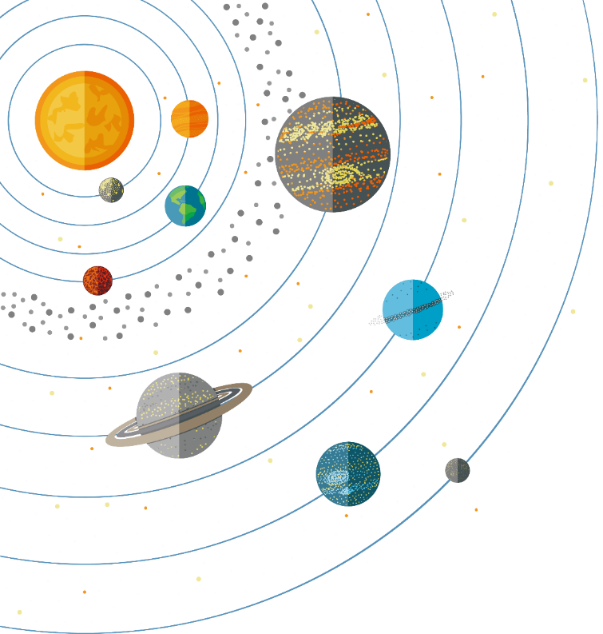
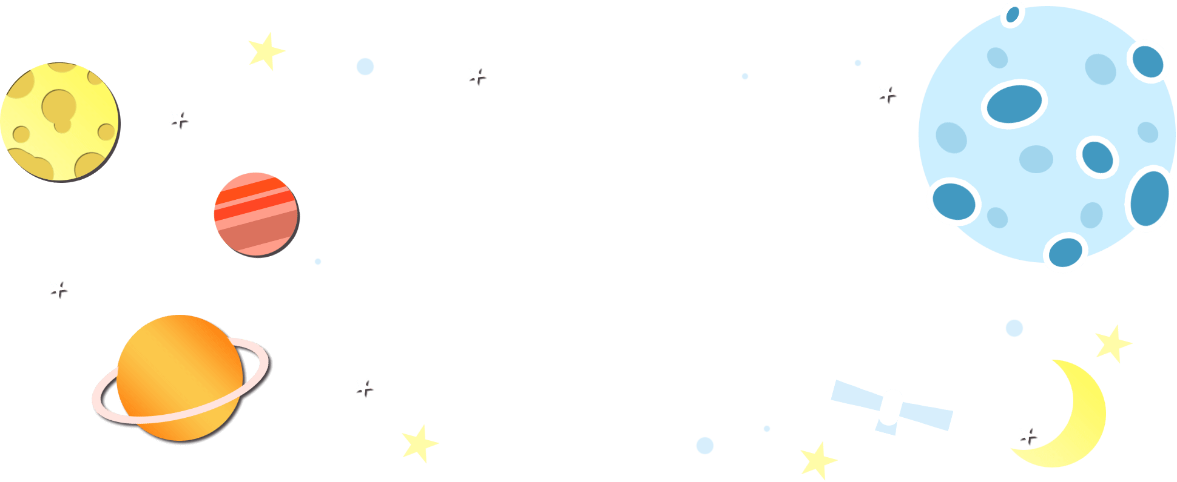

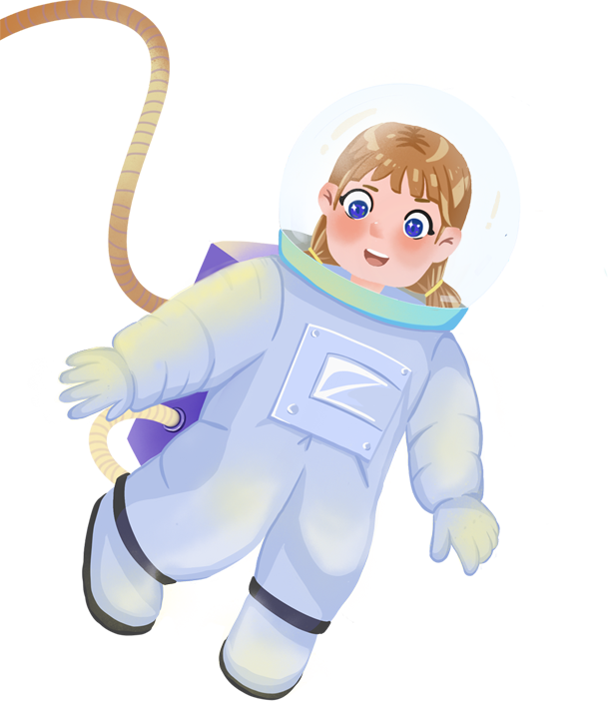
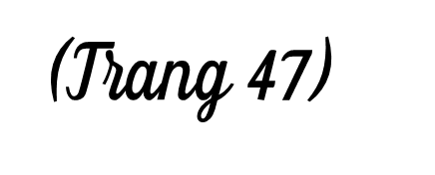

Toán

Slide 2

- Nhận biết được cách so sánh hai số và so sánh được hai số có nhiều chữ số.
- Xác định được số lớn nhất hoặc số bé nhất trong một nhóm các số.
- Thực hiện được việc sắp xếp các số theo thứ tự (từ bé đến lớn hoặc ngược lại) trong một nhóm các số.

Slide 3
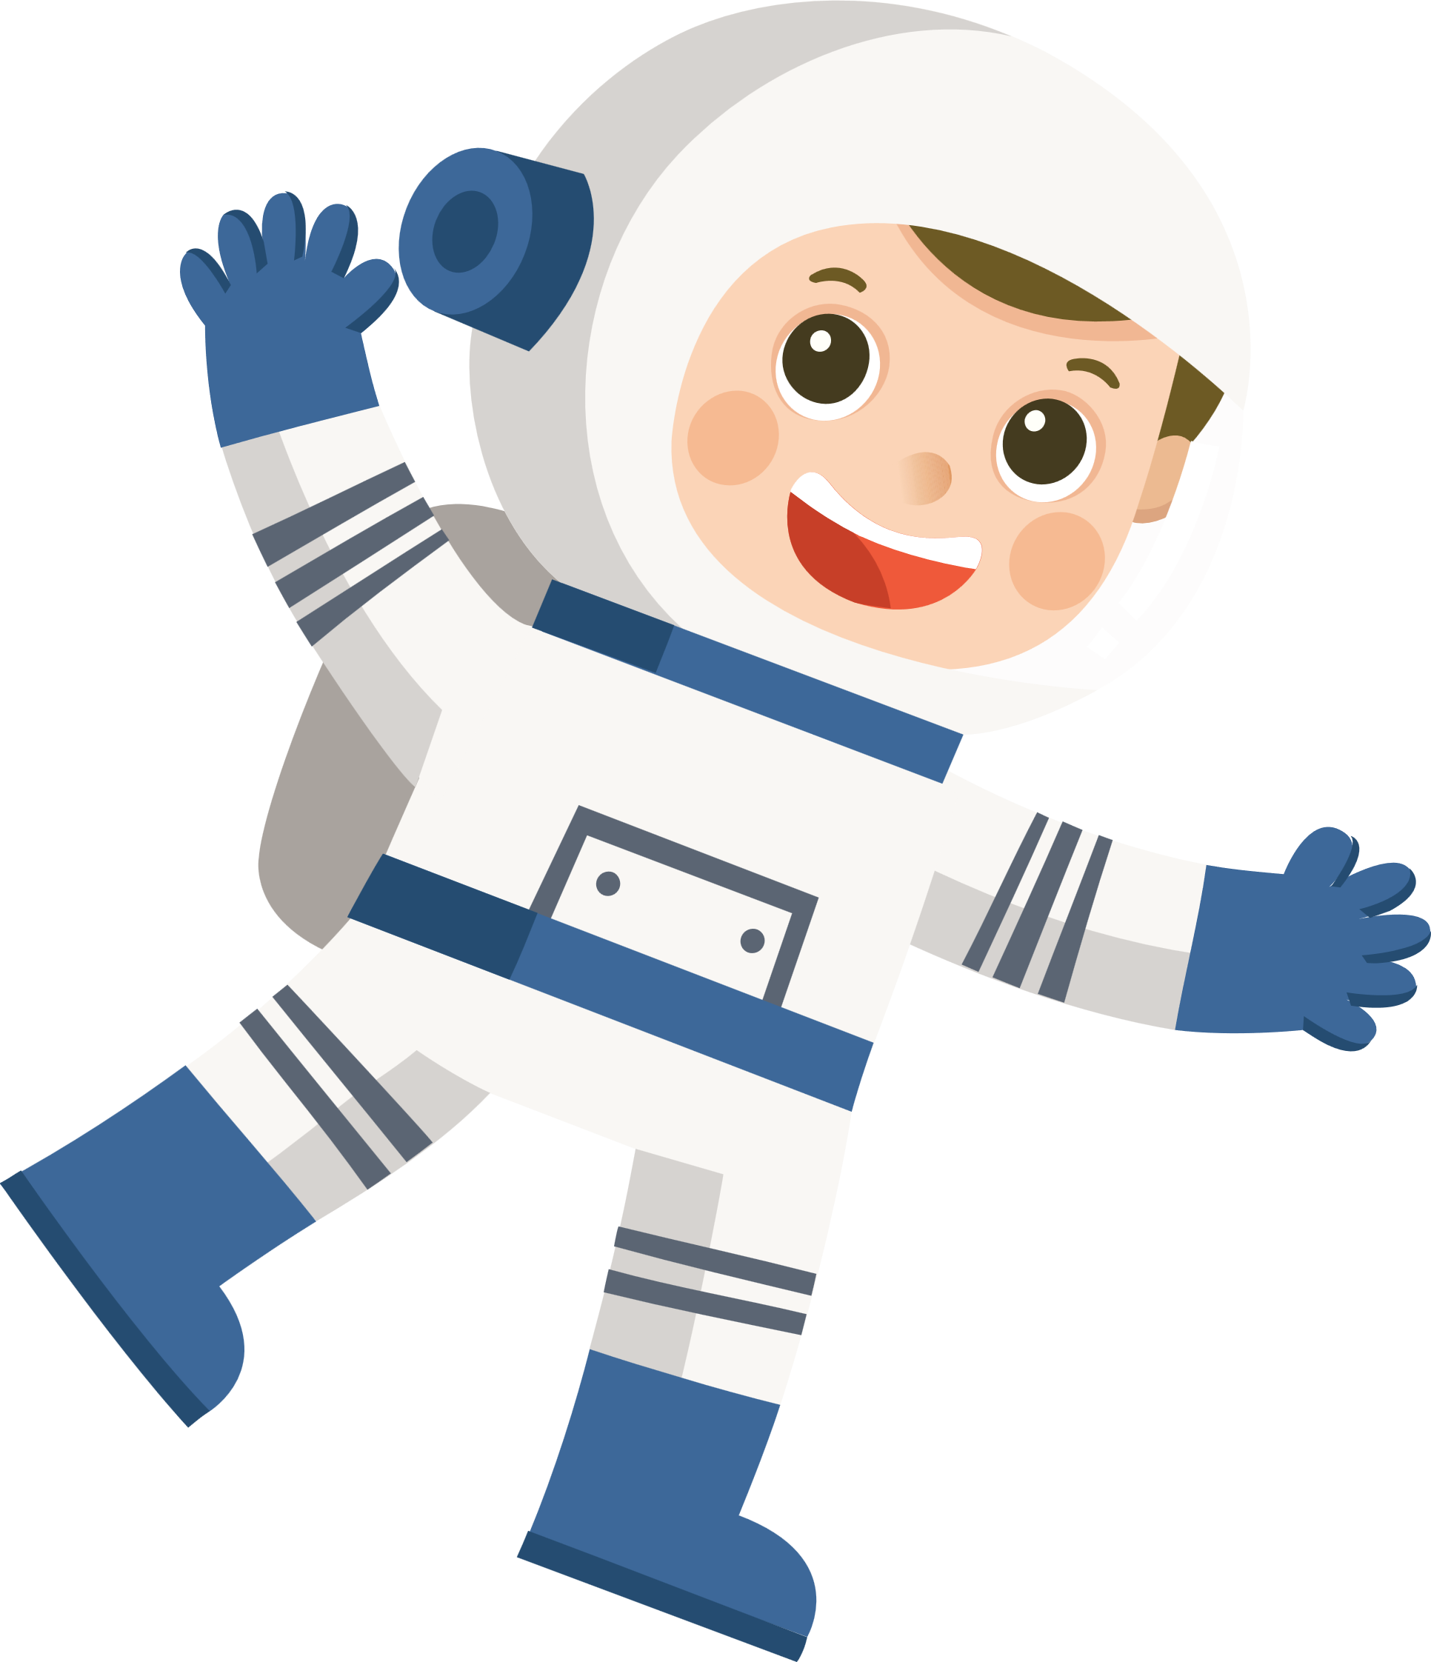

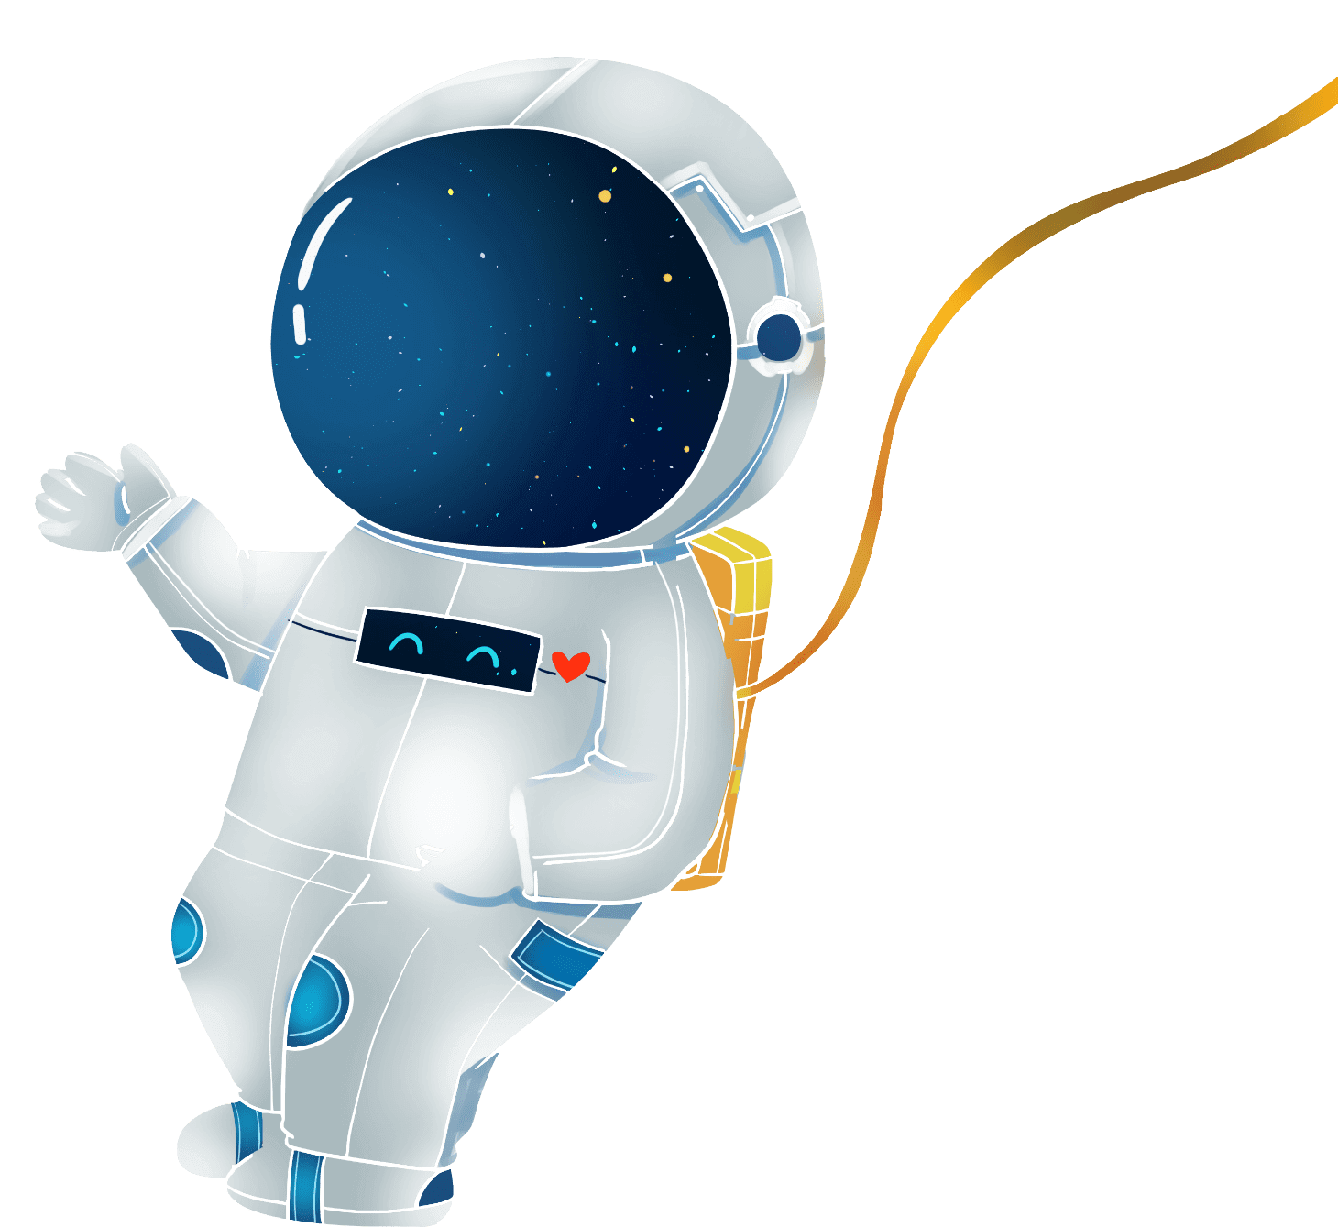


Slide 4
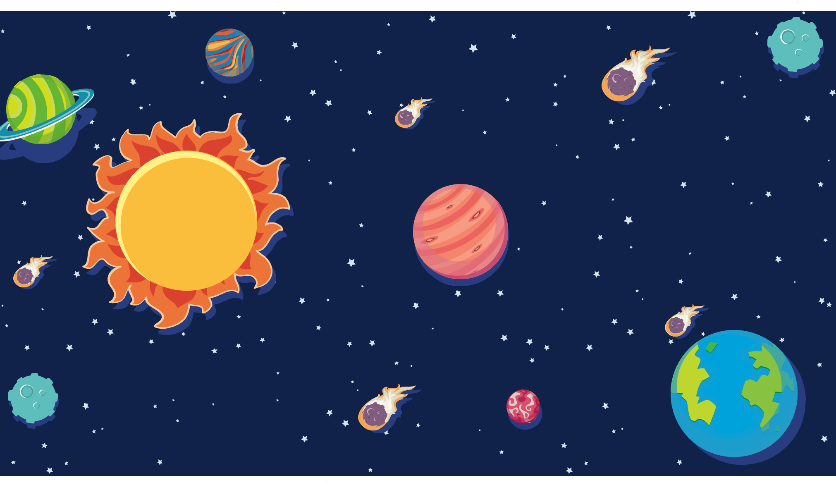

Hãy vượt qua các câu hỏi để đưa con tàu vũ trụ quay lại Trái Đất nhé!

Slide 5
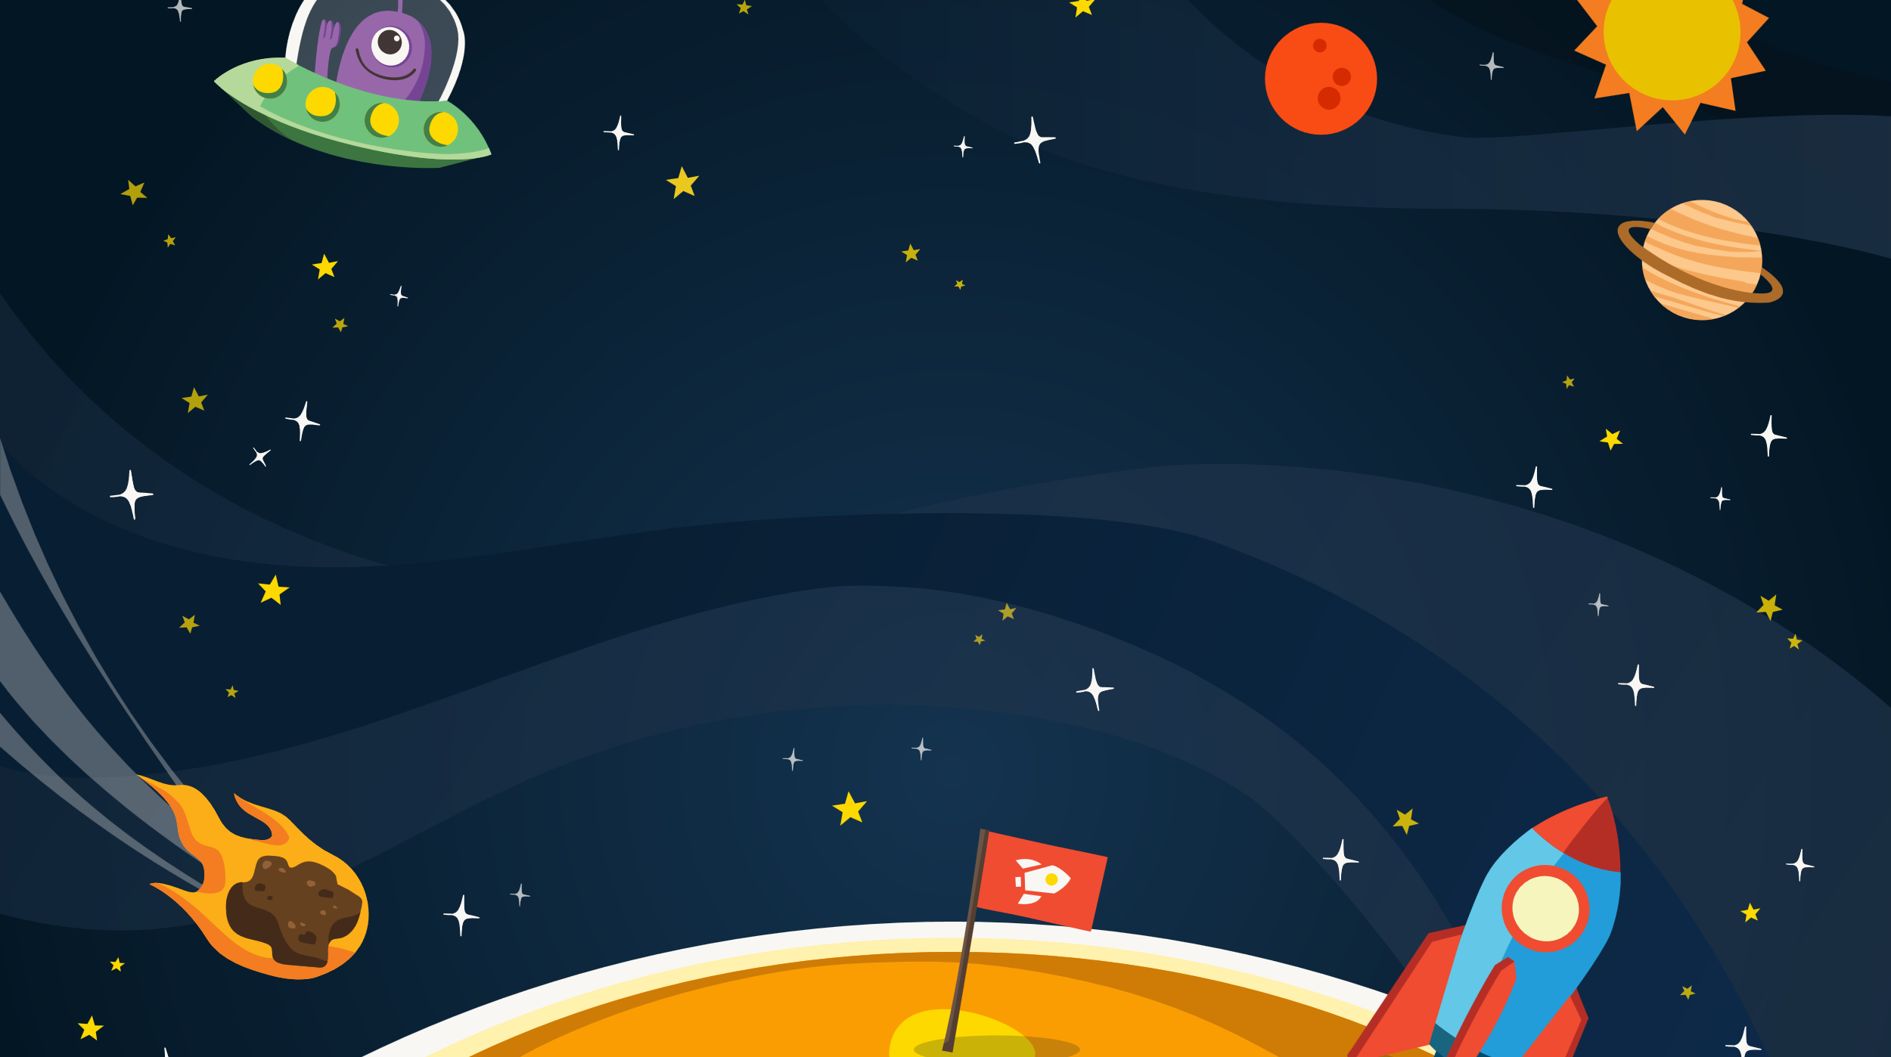

1
3
5
2
4
Notes:
GV click vào số để di chuyển tiếp đến mục tiếp theo

Slide 6


Slide 7




Câu 1: Làm tròn số 6 240 021 đến hàng trăm nghìn ta được
6 100 000
6 200 000
6 300 000
6 400 000

Slide 8
Câu 2: Làm tròn số 826 994 đến hàng chục nghìn ta được số
827 000
820 000
826 000
830 000

Slide 9
Câu 3: Làm tròn số 6 710 000 đến hàng trăm nghìn ta được:
6 700 000
6 600 000
6 800 000
7 000 000

Slide 10
Câu 4: Số nào làm tròn đến hàng trăm nghìn thì được 300 000 ?
350 001
190 580
280 001
249 000

Slide 11
1
3
5
2
4
Notes:
GV click vào số để di chuyển tiếp đến mục tiếp theo

Slide 12


Slide 13
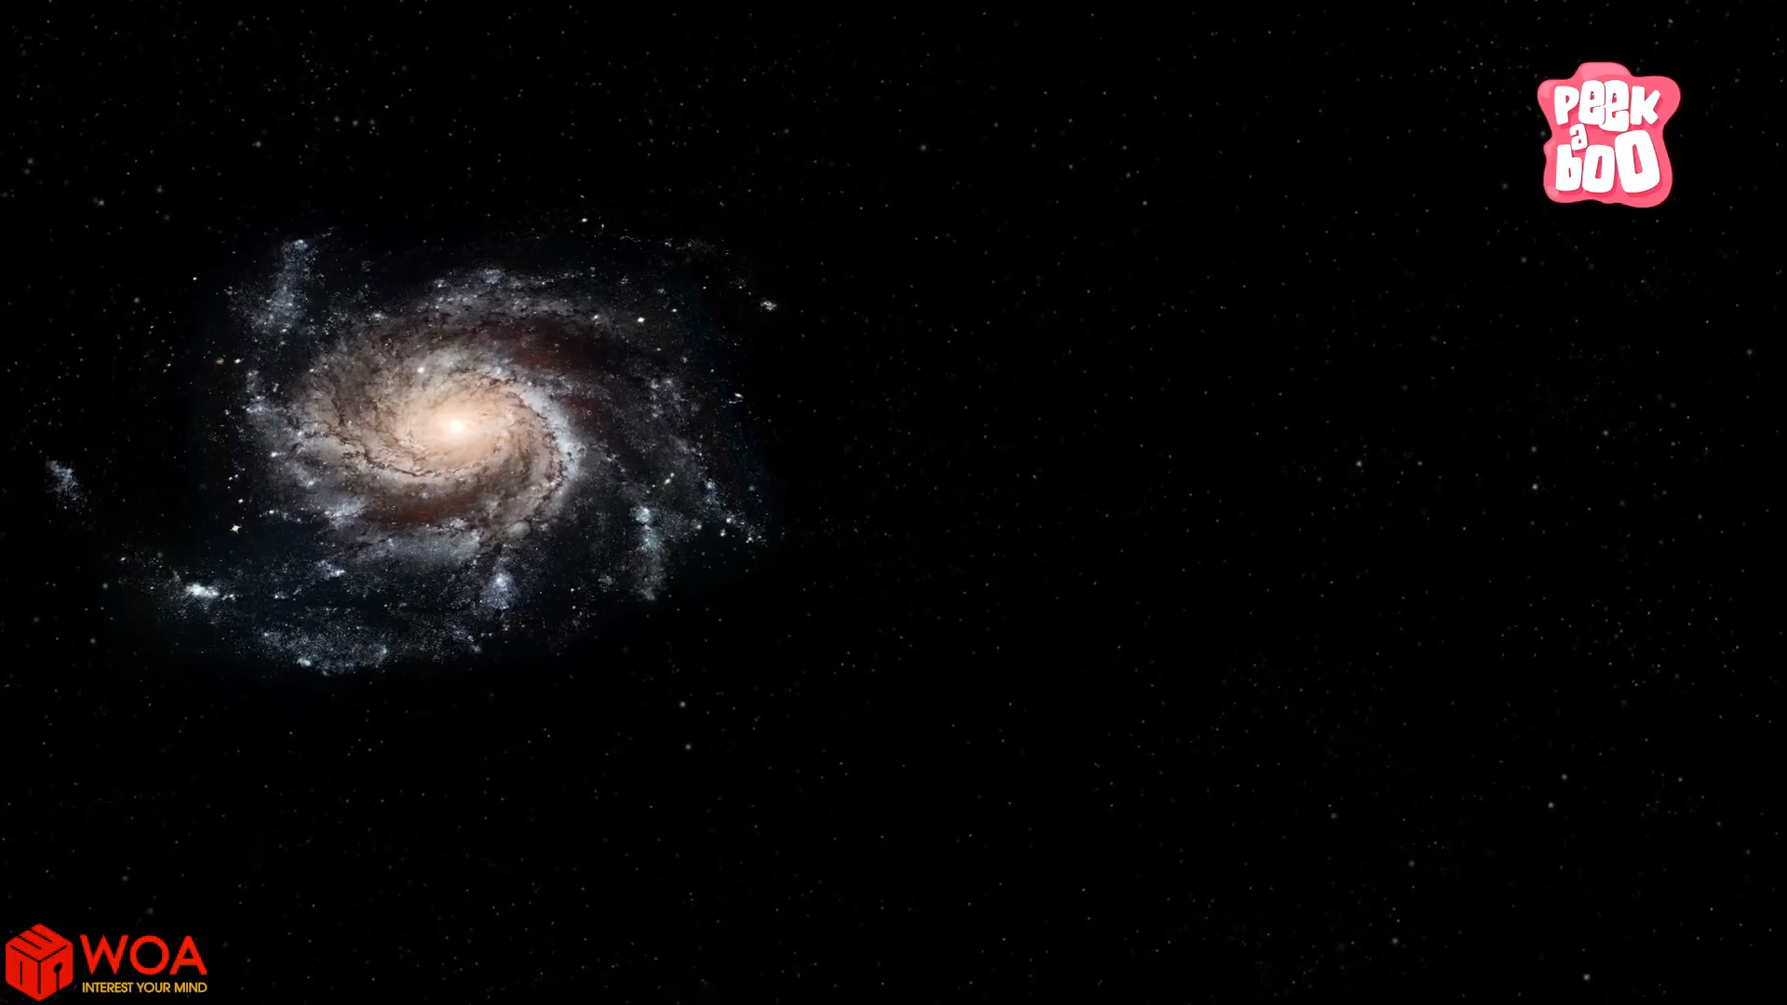

Slide 14
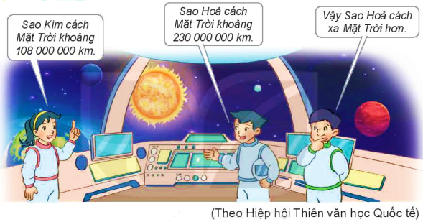
Khoảng cách từ Sao Kim tới Mặt Trời là bao nhiêu?

Slide 15
Khoảng cách từ Sao Hỏa tới Mặt Trời là bao nhiêu?

Slide 16
Nam sử dụng phép so sánh
Nam sử dụng phép so sánh
Tại sao bạn Nam lại biết Sao Hỏa cách xa Mặt Trời hơn?

Slide 17
Nam thực hiện phép so sánh:
<
108 000 000
230 000 000
Em hãy nhắc lại cách so sánh các số trong phạm vi 100 000.

Slide 18

Quy tắc so sánh hai số có nhiều chữ số:
+ Số nào có nhiều chữ số hơn thì lớn hơn.
+ Nếu hai số có cùng số chữ số thì so sánh từng cặp chữ số ở cùng một hàng, kể từ trái sang phải. Chẳng hạn:
vì 2 > 1 nên 230 000 000 > 108 000 000.

Slide 19
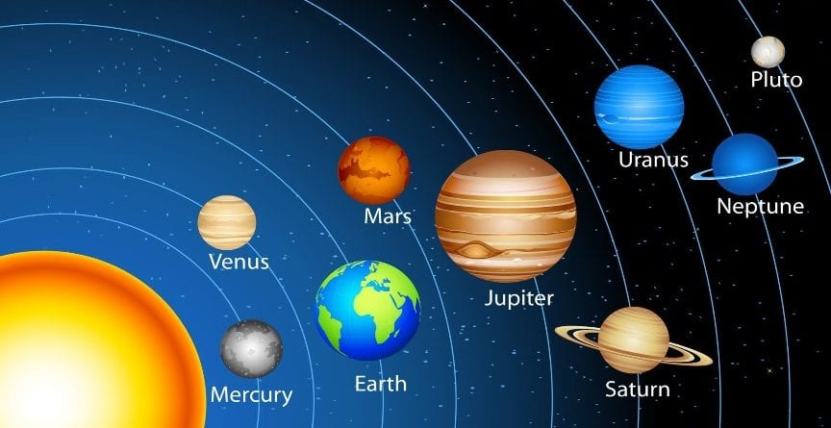
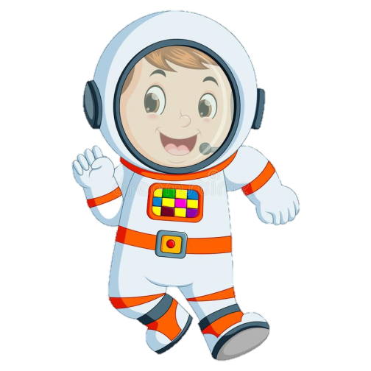
Sao Kim (Venus) hay Kim tinh , còn gọi là sao Thái Bạch, Thái Bạch Kim tinh, là hành tinh thứ 2 trong hệ Mặt trời, nó là thiên thể tự nhiên sáng nhất trong bầu trời tối.

Slide 20
Sao Hỏa hay Hỏa tinh là hành tinh thứ tư tính từ Mặt Trời trong Thái Dương Hệ. Nó thường được gọi với tên khác là "Hành tinh Đỏ", do sắt oxide có mặt rất nhiều trên bề mặt hành tinh làm cho bề mặt nó hiện lên với màu đỏ đặc trưng.

Slide 21
1
3
5
2
4
Notes:
GV click vào số để di chuyển tiếp đến mục tiếp theo

Slide 22


Slide 23
1
>; <; = ?
278 992 000
>
278 999
?
37 338 449
<
37 839 449
?
3 004 000
3 400 000
<
?
200 000 000
>
99 999 999
?
3 405 000
=
3 000 000 + 400 000 + 5000
?
650 700
6 000 000 + 500 000 + 7000
<
?
6 507 000

Slide 24
1
3
5
2
4

Slide 25
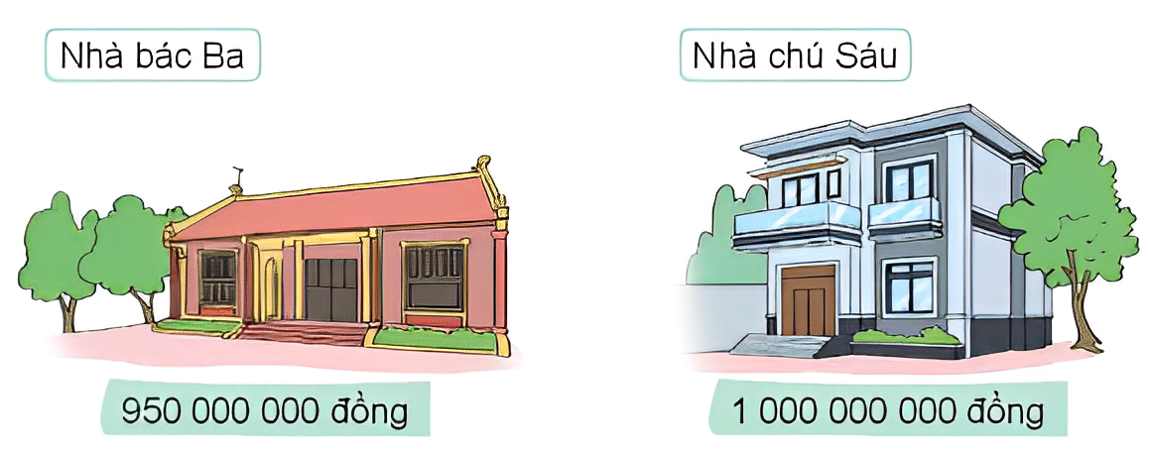
2
So sánh giá tiền hai căn nhà của bác Ba và chú Sáu.
950 000 000
<
1 000 000 000

Slide 26
1
3
5
2
4

Slide 27
3
Việt nói rằng: “Hai số 37 003 847 và 23 938 399 có cùng số chữ số. Chữ số tận cùng của số 23 938 399 là 9. Chữ số tận cùng của số 37 003 847 là 7. Mà 9 lớn hơn 7 nên 23 938 399 lớn hơn 37 003 847”.
Hỏi Việt đã nói sai ở đâu?
Việt sai ở chỗ đã so sánh số từ phải sang trái.
Ta phải so sánh từ trái sang phải, tức là so sánh chữ số hàng chục triệu của hai số trước.

Slide 28
1
3
5
2
4

Slide 29



Slide 30
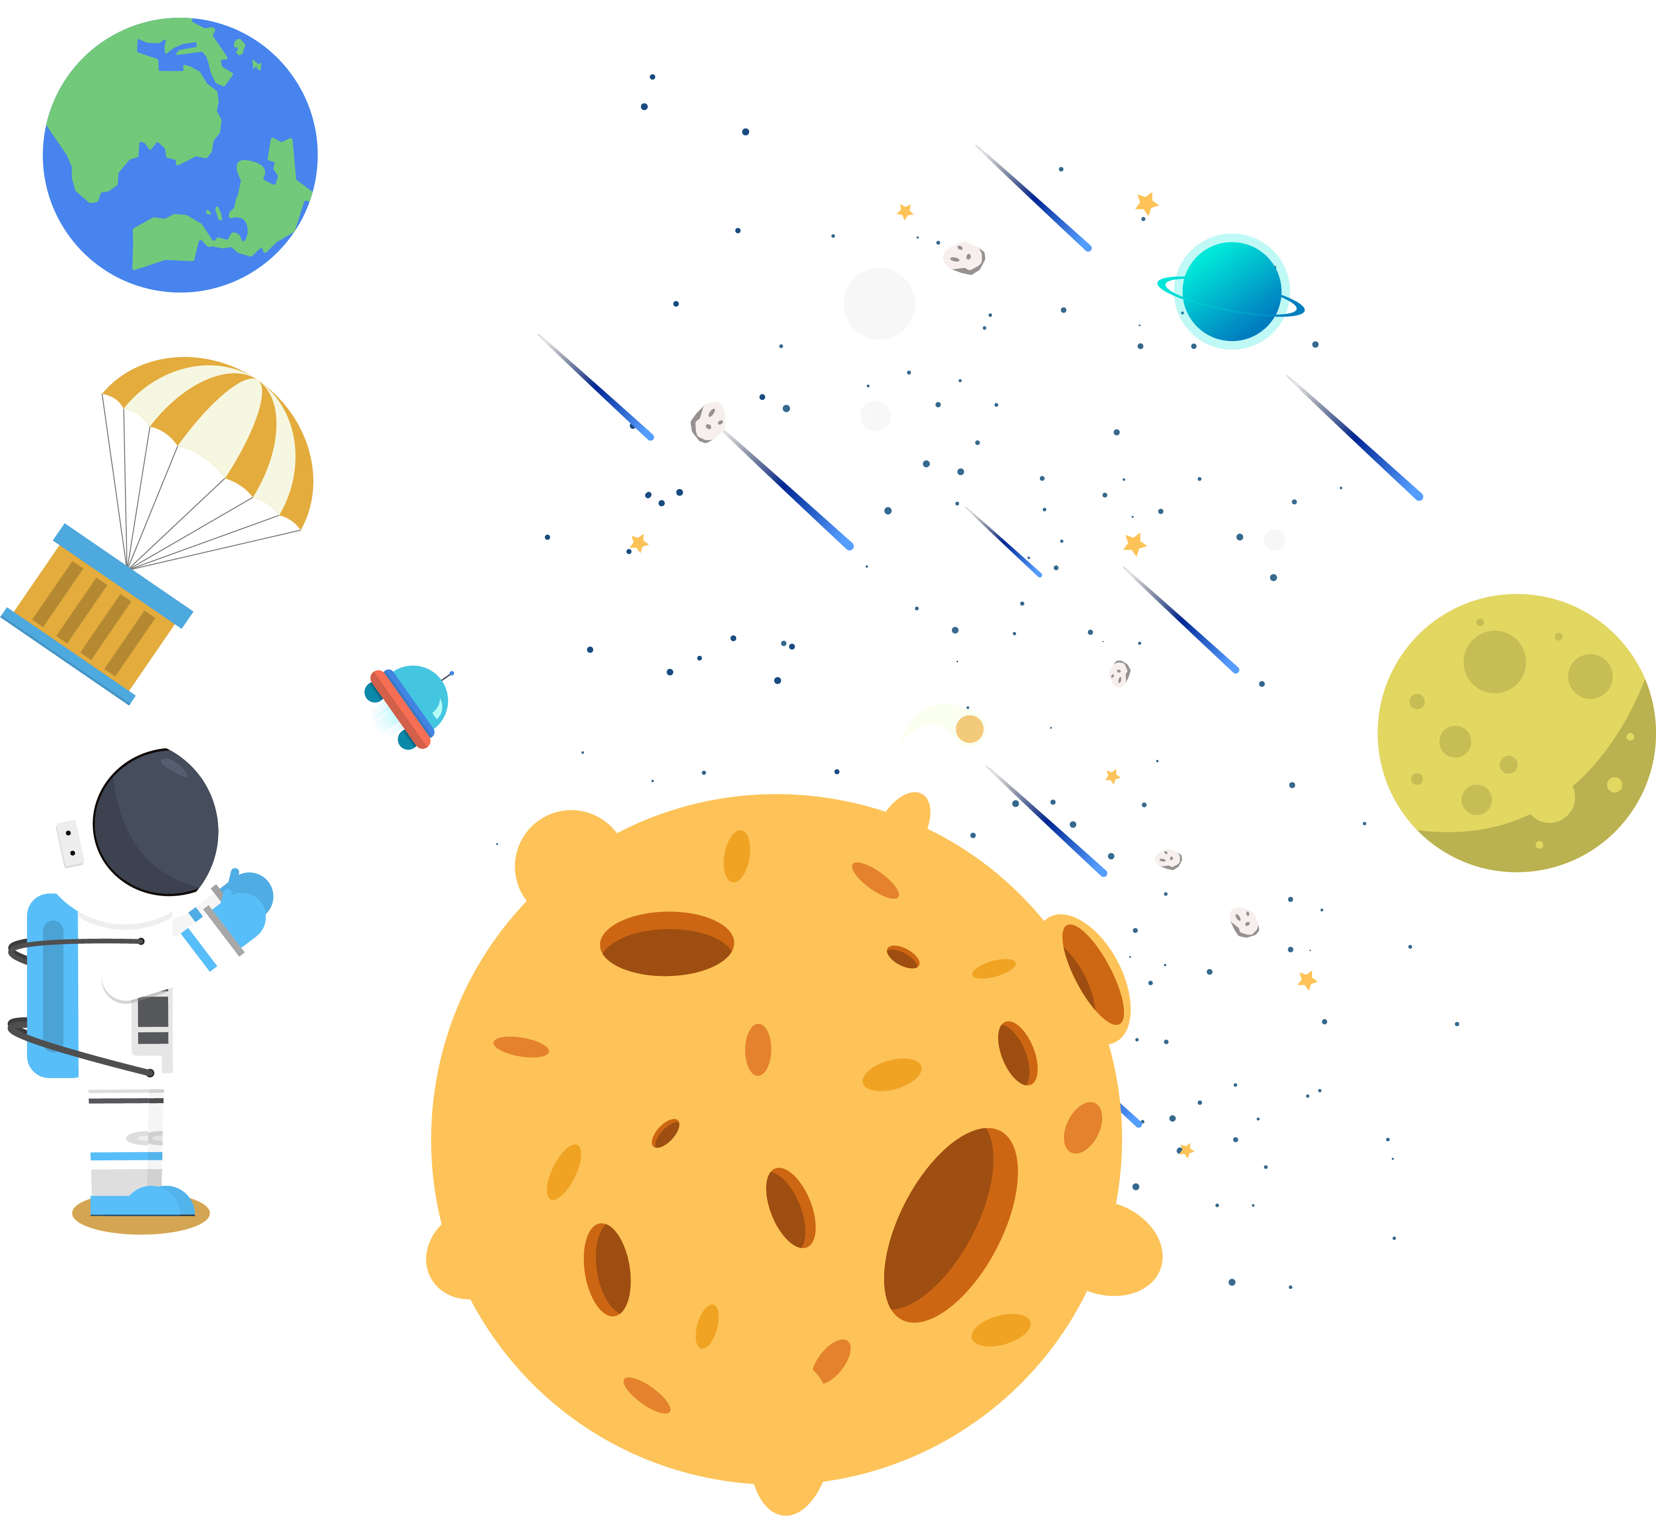

- Ôn tập kiến thức đã học.
- Hoàn thành bài tập trong SBT.
- Đọc và chuẩn bị trước bài Luyện tập.

Slide 31



